Slide 1
Javascript原型与闭包的理解
王海亮

Slide 2
目录
Javascript函数与对象的关系
Javascript原型与原型链
Javascipt中的执行上下文与作用域
闭包

Slide 3
一、Javascript函数与对象的关系

Slide 4
一、Javascript函数与对象的关系
Javascript中的对象理解
对象--若干属性的集合。
javascript比较随意，数组是对象，函数是对象，对象还是对象。（详见javascript原型说明--案例1）
对象中一切都是属性，只有属性，没有方法，方法也是一种属性。
javascript中的对象可以任意扩展属性，包括函数。（详见javascript原型说明--案例2）

Slide 5
一、Javascript函数与对象的关系
函数和对象的关系
函数是一种对象。
所有对象的创建都需要通过一个构造函数，虽然通过语法糖可以省略掉构造函数，但构造函数确实存在的。构造函数本身也是一个对象（可以称之为函数对象），函数对象也可以通过它的构造函数Function()来创建。Javascript内置了不少函数对象，如Object()、String()、Array()、Function()等，它们既是对象，也可以作为构造函数用来构造其他对象。另外，我们也可以定义自己的构造函数。（详见javascript原型说明--案例3、案例4）

Slide 6
二、Javascript原型与原型链

Slide 7

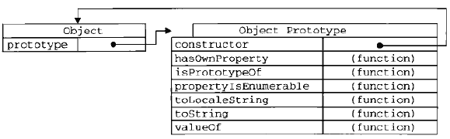
二、Javascipt原型与原型链
prototype原型
每个函数都有一个属性叫做prototype，这个prototype的属性值是一个对象，默认的有一个叫做constructor的属性，指向这个函数本身。
函数 原型
原型一般作为对象（属性的集合），除了constructor属性外，还会有其他的属性，如Object构造函数:

Slide 8
二、Javascipt原型与原型链
prototype原型
函数中的prototype中的属性可通过该函数new出来的对象来进行调用。 (详见案例4、5)
原因是：每个对象都有一个隐藏的属性--“__proto__”，这个属性引用了创建这个对象的函 数的原型 prototype,即：
function Fn() {}; var fn = new Fn(); 则fn.__proto__ ===Fn.prototype;

Slide 9
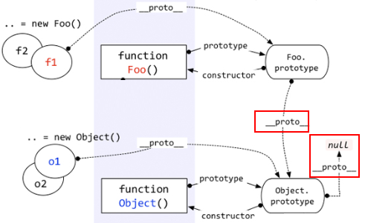
二、Javascipt原型与原型链
隐式原型--“__proto__”
1. 每个函数function都有一个prototype，即原型；而每个对象都有一个__proto__，可称为隐式原型。
每个对象的__proto__属性，都指向创建该对象的构造函数的prototype。
2. 自定义构造函数的prototype这一对象，本质上是由Object对象创建的，所以它的__proto__指向的就是Object.prototype。
而Object的prototype也是一个对象，那么它的__proto__指向哪里？
注意：Object.prototype的__proto__的指向是一个特例，指向的是null.
(详见javascript原型说明--案例6)

Slide 10
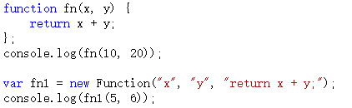
二、Javascipt原型与原型链
隐式原型--“__proto__”
3. 函数也是一种对象，函数的__proto__指向哪里呢？
a.明确谁创建了函数
函数也是对象，是由Function()构造函数创建的。如：
第一种是我们比较传统的函数创建方式，第二种是用Function构造函数创建。
b.那么，函数的__proto__指向的是创建它的函数的prototype，即Function.prototype。

Slide 11
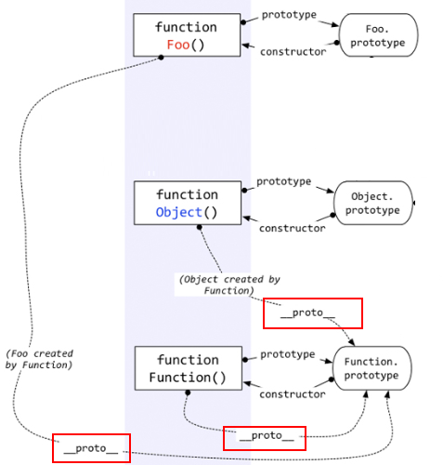
二、Javascipt原型与原型链
隐式原型--“__proto__”
c.图示
d.结论：
自定义函数Foo.__proto__指向Function.prototype，
Object.__proto__指向Function.prototype，
Function.__proto__指向Function.prototype，
说明：
Function也是一个函数，函数是一种对象，也有__proto__属性。既然是函数，那么它一定是被Function创建。所以——Function是被自身创建的。

Slide 12
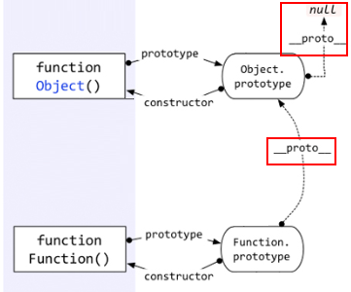
二、Javascipt原型与原型链
隐式原型--“__proto__”
4.Function.prototype指向的对象，它的__proto__是不是也指向Object.prototype？
答案是肯定的，因为Function.prototype指向的对象也是一个普通的被Object创建的
对象，所以也遵循基本的规则。即：

Slide 13

二、Javascipt原型与原型链
instanceof
“f1 instanceof Object”为什么是true呢？

Slide 14
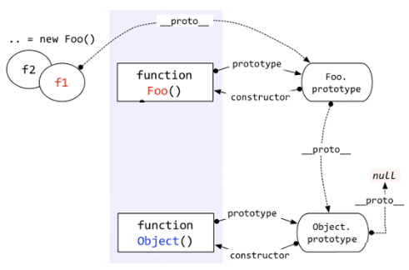
二、Javascipt原型与原型链
instanceof
Instanceof运算符的第一个变量是一个对象，暂时称为A；第二个变量一般是一个函数，
暂时称为B。则Instanceof的判断规则是：沿着A的__proto__这条线来找，同时沿着B的
prototype这条线来找，如果两条线能找到同一个引用，即同一个对象，那么就返回true。
如果找到终点还未重合，则返回false。如下图所示：

Slide 15

二、Javascipt原型与原型链
instanceof
通过上以规则，你可以解释很多比较怪异的现象，例如：
具体可对照ppt第11页中的图片进行判别。
——Instanceof表示的就是一种继承关系（原型链的结构）

Slide 16
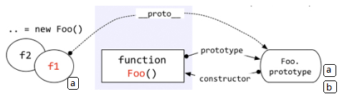
二、Javascipt原型与原型链
javascript中的继承
1. javascript中的继承是通过原型链来体现的。访问一个对象的属性时，先在基本属性中
查找，如果没有，再沿着__proto__这条链向上找，这就是原型链。
详见javascript原型说明案例7。
图示如下：
访问f1.b时，f1的基本属性中没有b，于是沿着__proto__找到了Foo.prototype.b

Slide 17
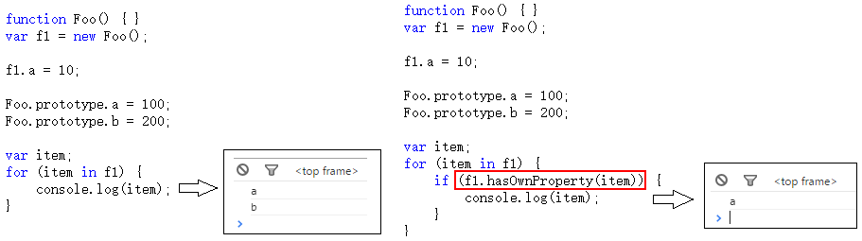
二、Javascipt原型与原型链
javascript中的继承
2. 实际应用中如何区分一个属性到底是基本的还是从原型中找到的？
采用hasOwnProperty方法。如图：
那么 f1的这个hasOwnProperty方法是从哪里来的？
对象的原型链是沿着__proto__这条线走的，因此在查找f1.hasOwnProperty属性
时，就会顺着原型链一直查找到Object.prototype。

Slide 18
二、Javascipt原型与原型链
javascript中的继承
由于所有的对象的原型链都会找到Object.prototype，因此所有的对象都会有
Object.prototype的方法。这就是所谓的“继承”。
又如，每个函数都由Function创建，因而都会继承Function.prototype中的方法，而
Function.prototype继承自Object.prototype，因而Function.prototype中都会存在
Object.prototype中的方法。
另外，如果继承的方法，不合适，可以做出修改。如果缺少，也可以自己去创建。（详
见javascript原型说明案例8）。

Slide 19
三、Javascipt中的执行上下文与作用域

Slide 20
四、闭包

